Slide 1

SANITASI dan MUTU TELUR

Slide 2
Prinsip Higiene Sanitasi Makanan Pada Telur
a. Pemilihan Bahan Baku (Telur)
Tindakan pengumpulan telur dilakukan dengan memilih telur yang bersih dan tidak retak dengan dikumpulkan menjadi satu berdasarkan ukuran pada wadah yang aman dan anti gores. Pengumpulan ini berhubungan erat dengan pencemaran karena telur akan dikumpulkan menjadi satu dengan telur-telur yang lain yang terkadang pada kulit-kulit telur terdapat kotoran unggas, sehingga dapat mencemari telur yang kondisinya bersih(Yuwanta, 2010).

Slide 3
b. Penyimpanan Bahan Baku Makanan (Telur)
Menurut Paula Figoni (2008), penyimpanan telur memegang peran penting dalam menjaga kualitas telur. Faktor – faktor yang perlu diperhatikan adalah:
1. Menyimpan telur dengan suhu 12 - 15° C dan kelembapan 70 – 80%.
2. Ruang penyimpanan telur jauh dari benda – benda yang berbau tajam (misalnya seperti bawang).

Slide 4
Pengolahan Makanan (Telur)
Tindakan pengolahan pada telur dapat dilakukan dengan melakukan pengawetan pada telur dengan tujuan mempertahankan mutu telur.
Secara teknis dan ekonomis, cara pengawetan telur sebaiknya dipilih cara yang mudah dan cepat, murah biayanya dan bahan cukup tersedia atau mudah disediakan. Beberapa alternatif pengawetan telur dapat dilakukan dengan cara sebagai berikut:

Slide 5
a. Perendaman (Immersion in Liquid)
Pengawetan ini dilakukan dengan cara merendam telur segar dalam larutan yang dapat menutup pori-pori kerabang, sekaligus bersifat antiseptik. Lebih bagus bila penyimpanannya ditempatkan di ruangan bersuhu rendah. Larutan yang digunakan untuk merendam telur diantaranya berupa larutan air kapur, larutan air garam, ekstrak kulit acasia dan ekstrak daun jambu biji.
b. Penggunaan Suhu Rendah (Cold Store)
Pengawetan telur yang baik dengan kelembaban udara yang tinggi dan suhu yang rendah. Temperatur yang rendah dan kelembapan udara yang tinggi terhadap telur dapat memperlambat kecepatan penggepengannya putih telur.
Untuk menyimpan dalam waktu lama dianjurkan telur disimpan pada suhu rendah antara -0,6 sampai -1,7⁰C. Kelembapan yang diperlukan 80 sampai dengan 85%, sebab jika terlalu tinggi akan mengakibatkan permukaan telur berjamur. Akan tetapi apabila kelembaban berkurang, lebih rendah dari 80% akan mengakibatkan penguapan air dari dalam telur.
c. Penutupan Kulit Telur dengan Bahan Pengawet (Shell Sealin)
Lazimnya bahan-bahan yang digunakan dalam proses pengawetan ini antara lain: Parafin cair, Natrium Silikat (water glass) dan bahan-bahan kimia lain yang bersifat tidak merusak kesegaran dan mutu telur seperti borat, permanganate, benzoate dan lain-lain (Dinas Peternakan dalam Yuwanta, 2010).

Slide 6
Penyimpanan telur dipengaruhi oleh beberapa faktor yaitu:
a. Suhu penyimpanan yang berkaitan dengan kecepatan perubahan kualitas telur, sebagai contoh: telur yang disimpan pada suhu 38⁰C akan mengalami perubahan mutu dalam 3 hari, sedangkan bila disimpan pada suhu 16⁰C perubahan yang sama akan terjadi dalam 3 minggu.
b. Kelembaban lingkungan penyimpanan telur sebaiknya sekitar 70–95 persen. Kelembaban terlalu rendah (kurang dari 75 %) memungkinkan terjadinya kehilangan air dan pembesaran kantung udara, sebaliknya apabila kelembaban terlalu tinggi (lebih dari 90 %) dapat mempercepat timbulnya kapang.

Slide 7
Menyimpan telur di suhu dingin dilakukan untuk menghambat atau memperlambat pertumbuhan mikroba, termasuk juga patogen yang mungkin mengkontaminasi isi telur.
Bakteri Salmonella yang terdapat pada telur dapat tumbuh dan berkembang biak pada suhu 10⁰C, sehingga untuk mengurangi risiko perkembangbiakan bakteri tersebut maka penyimpanan telur sebaiknya dilakukan pada suhu kurang dari 7,5⁰C.
Telur yang telah disimpan di refrigerator (suhu dingin), tidak boleh dikeluarkan dan diletakkan di suhu ruang untuk waktu yang lama. Peningkatan suhu dari suhu dingin (refrigerator) ke suhu ruang menyebabkan kulit telur ‘berkeringat’ dan mempercepat proses pertumbuhan mikroba (Syamsir dalamYuwanta, 2010).

Slide 8
Kelompok Mikroba yan Terdapat Pada telur
No. | Mikroba Patogen | Mikroba Pembusuk | Kapang
1 | Salmonela anatum | Ps. fluorescencs | Penicillium sp.
2 | Salmonela enteritidis | Achromobacter sp. | Mucor sp.
3 | Salmonela typhimurium | Micrococcus sp. | Thamnidium sp.
4 | Golongan Coliform | Staphyloccus sp. Bacillus sp. | Cladosporium sp.

Slide 9
Pengangkutan Telur
Transportasi telur diperlukan selama melewati jalur pemasaran dimulai dari peternak ke pedagang, dari daerah produsen ke daerah konsumen, dan dari grosir ke para pengecer.
Dalam proses pengangkutan perlu diperhatikan mengenai sarana dalam hal ini alat angkut yang digunakan untuk mengangkut telur yang harus hygienis dari berbagai sumber cemaran sehingga telur bebas kontaminasi utamanya kontaminasi biologis oleh mikroorganisme.
Selain itu dalam proses pengangkutan juga perlu memperhatikan aspek keamanan dimana alat angkut yang digunakan harus dapat menghindarkan adanya telur yang pecah atau rusak sehingga untuk pengangkutannya dapat menggunakan wadah berupa peti kayu yang didalamnya dialasi dengan tumpukan jerami atau dapat pula menggunakan egg tray.

Slide 10

Mutu telur konsumsi

Slide 11
Keadaan mutu telur konsumsi ditentukan oleh banyak faktor, yaitu : cara beternak (termasuk pakan dan kondisi kandang), selama proses pembentukan telur dalam induk (yang menyangkut kondisi genetik, fisiologi dan kesehatan induk), kondisi pemanenan dan kondisi selama penanganan pasca panen.
Kelas-kelas mutu (grades) telur utuh konsumsi pada umumnya ditetapkan berdasarkan mutu kesegaran telur yang dapat dikelompokkan pada sifat-sifat mutu telur utuh dan parameter telur dipecah.

Slide 12
Perubahan telur konsumsi
Penurunan Bobot atau Berat Jenis Telur,
  Suhu dalam ruangan penyimpanan atau suhu di luar
  Cara penyimpanan atau penumpukan
  Kondisi RH lingkungan di dalam atau di luar ruang simpan
  Kondisi angin di sekitar produk
  Lama penyimpanan
Pembentukan dan Pembesaran Kantong Udara
Perubahan Kondisi Kulit Kerabang
Pengenceran Bagian Putih Telur
  Terjadi akibat kerja enzim proteolitik, yang memecah protein terutama protein ovomusin
Pengenceran dan Perubahan Posisi Bagian Kuning Telur
Perubahan Kimiawi
Perubahan Mikrobiologik
Perubahan Telur dan Dampaknya pada Perubahan Mutu Telur

Slide 13

Sistem mutu telur konsumsi
Berdasarkan Sifat Morfologi
Telur Berdasarkan Mutu Kesegaran
Standardisasi Mutu Telur Utuh

Slide 14
No | Faktor | Mutu Kesegaran Telur Utuh
 |  | AA | A | B | C
1 | Kulit Telur | Bersih Tidak Retak Bentuk Normal | Bersih Tidak Retak Bentuk Normal | Bersih dan Sedikit Bernoda Tidak Retak Sedikit Tidak Normal | Bersih Agak Bernoda Tidak Retak Boleh Tidak Normal
2 | Tinggi Kantung Udara | 1/8 in atau kurang | 3/6 in atau kurang | 3/8 in atau kurang | 3/8 in atau lebih
3 | Albumen | Jernih dan kental (72 HU atau Lebih) | Jernih dan sedikit agak encer (60-72 HU) | Jernih dan encer (31 HU – 61 HU) | Encer dan berair, serta mengandung bintik darah/”Blood spots” (kurang dari 31 HU)
4 | Kuning Telur | Batas bentuk jelas sekali Bebas dari cacat | Batas bentuk jelas Bebas dari cacat | Batas bentuk masih jelas Agak melebar atau mendatar Bisa cacat | Batas bentuk tidak nyata (kabur) Mendatar atau melebar Bisa muncul tanda pertumbuhan janin tetapi tanpa darah Bisa cacat
Kelas Mutu Kesegaran Telur Utuh

Slide 15
Kelas Mutu Telur Ayam Ras Berdasarkan Berat Per Butir
Kelas Mutu (Egg Grade) | Berat Telur Butiran |  | Kisaran, gr/butiran
 | Lusin, oz | Butir, gr
Jumbo | 30 | 68 | >65
Extra Large | 27 | 63 | 60-65
Large | 24 | 58 | 55-60
Medium | 21 | 50 | 50-55
Small | 18 | 45 | 45-50
Peewee | 15 | 38 | <45

Slide 16
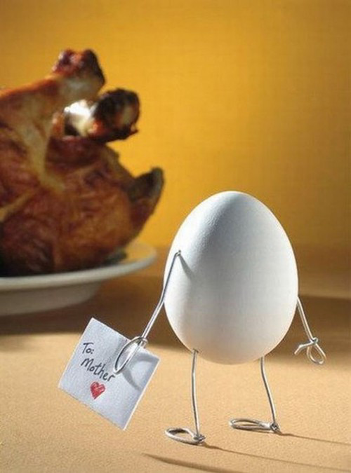
Pengujian mutu telur konsumsi
Pengujian Inderawi Langsung Mutu Telur
Pengujian Visual Tak Langsung dengan Teropong Telur

Slide 17


